Slide 1
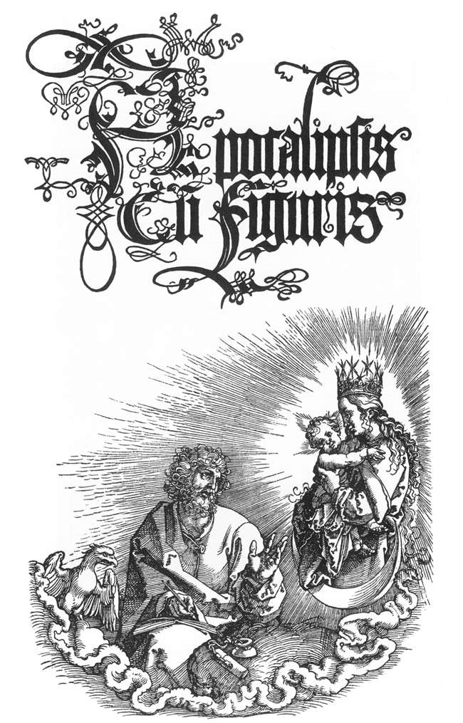
Frontespizio el 1511

Slide 2
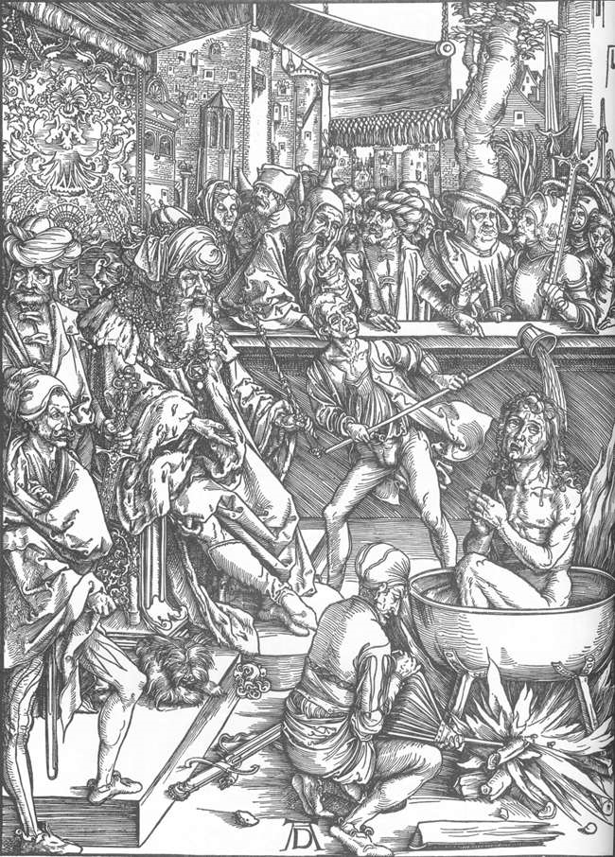
Martirio di S. Giovanni

Slide 3
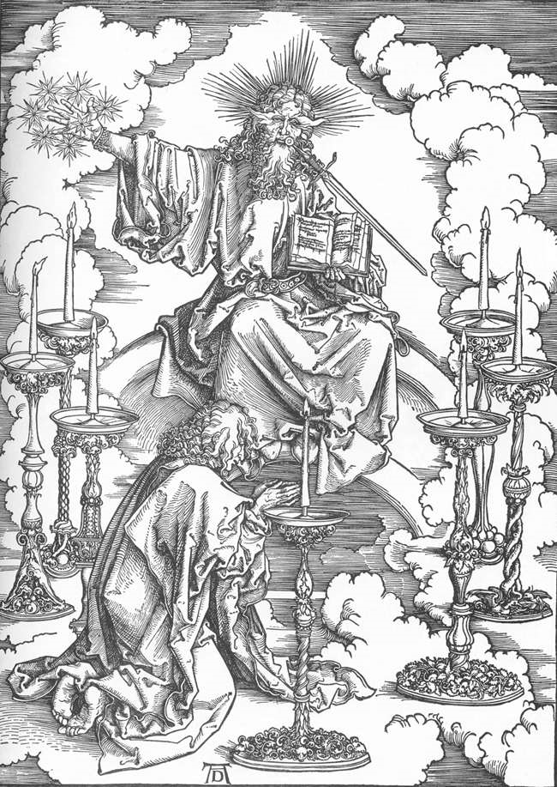
Visione di Cristo ed ei sette candelabri

Slide 4
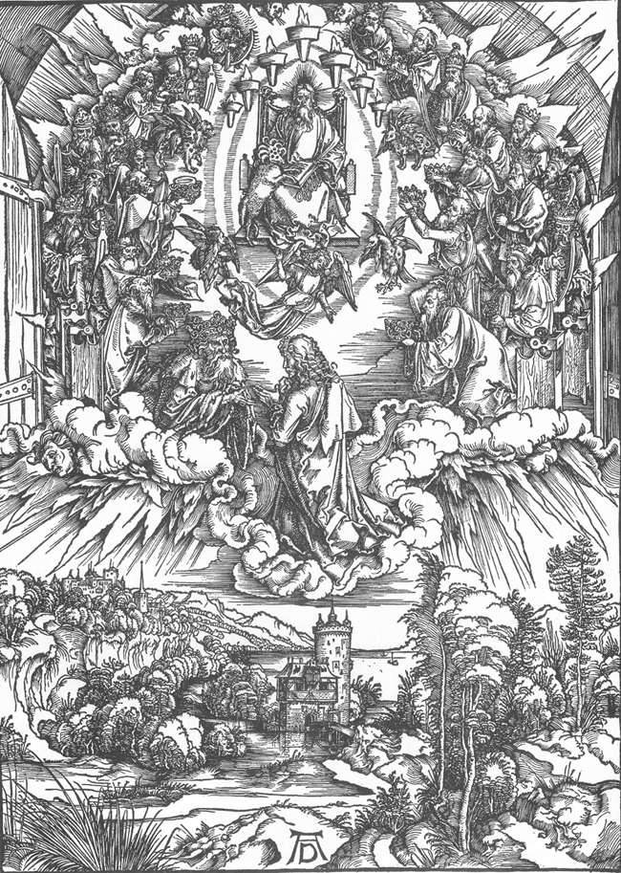
San Giovanni ed i ventiquattro anziani nel cielo

Slide 5
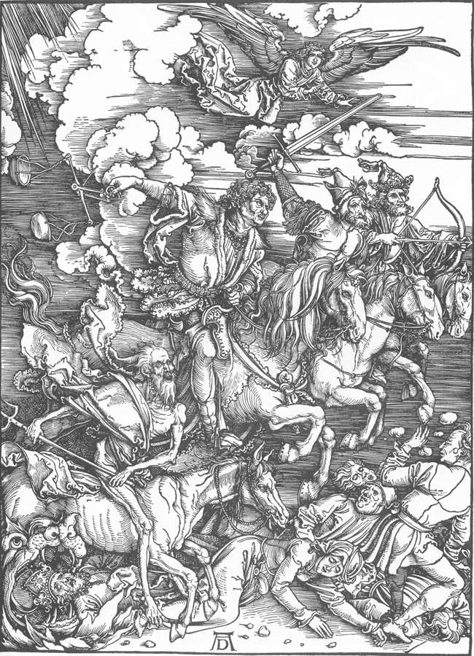
I quattro cavalieri dell’Apocalisse

Slide 6
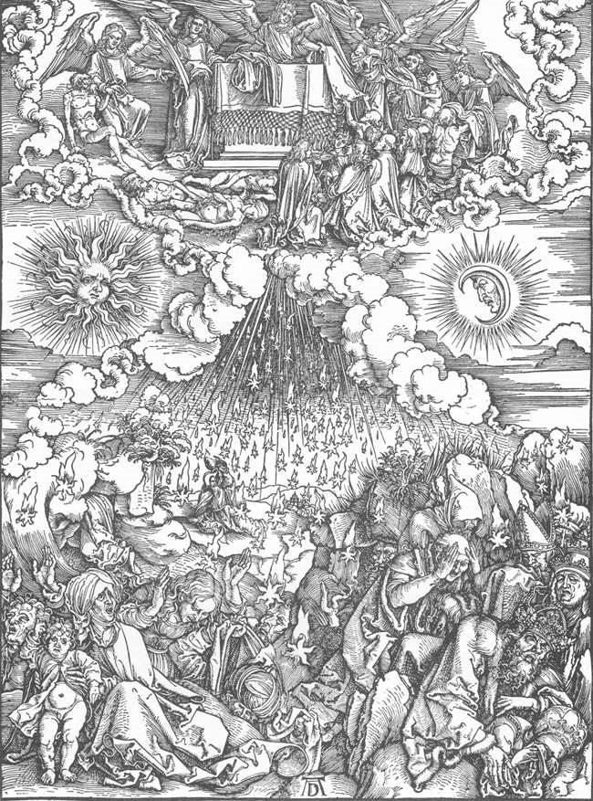
Apertura del quinto e stesto sigillo

Slide 7
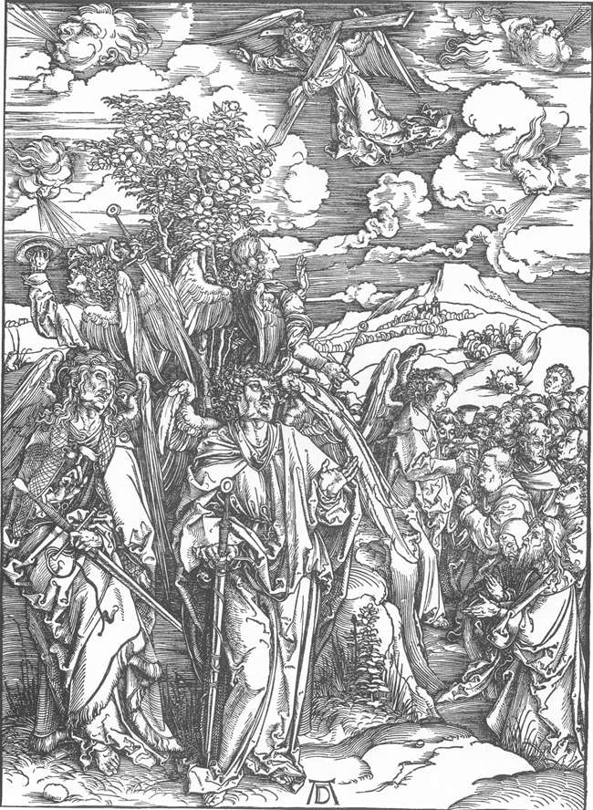
Quattro angeli dei venti e firma del prescelto

Slide 8
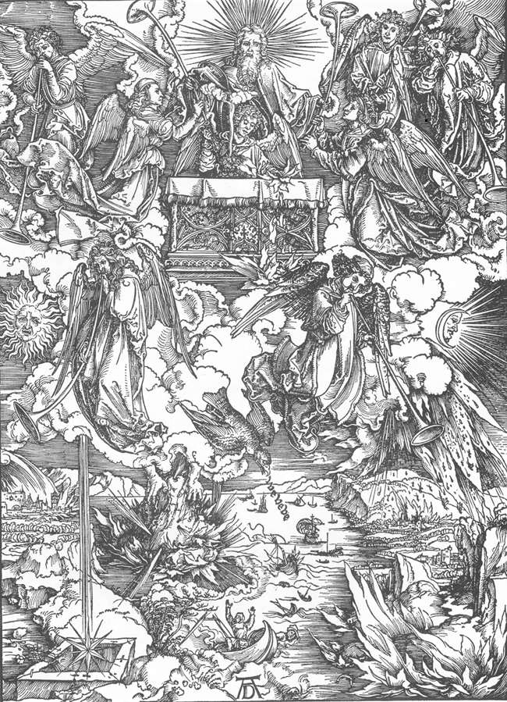
Sette trombe sono date agli Angeli

Slide 9
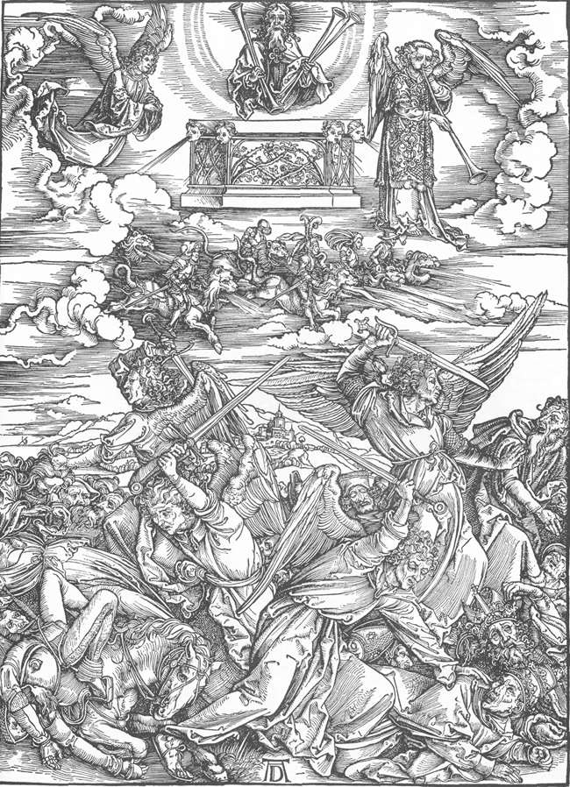
Battaglia degli Angeli

Slide 10
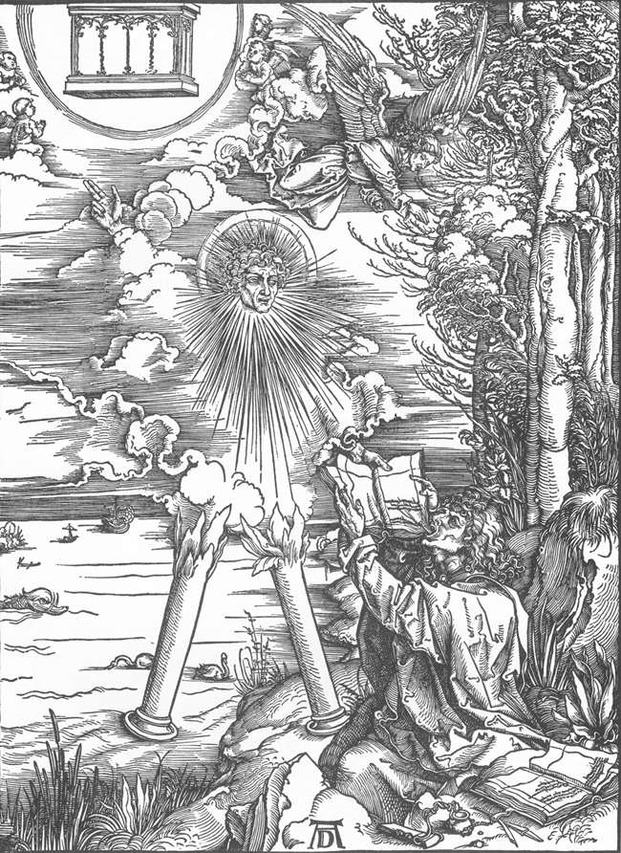
San Giovanni divora il libro

Slide 11
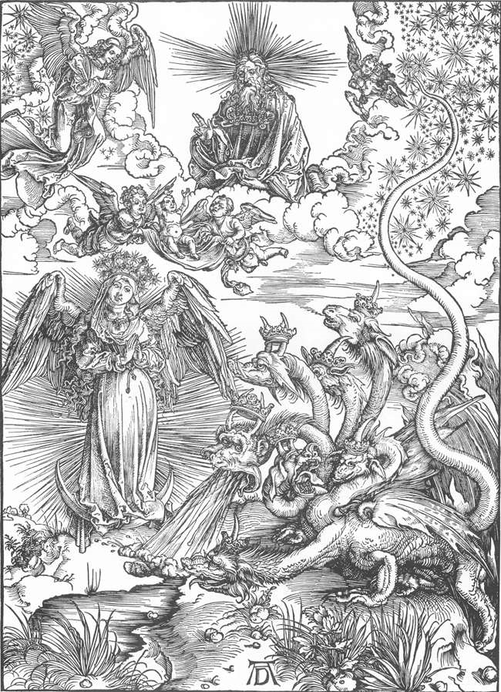
La donna, vestita di luce, e il drago a sette teste

Slide 12
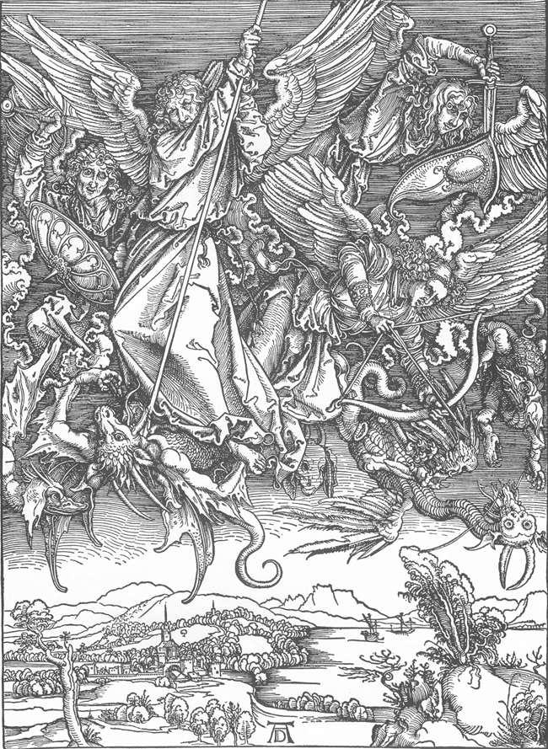
San Michele combatte il drago

Slide 13
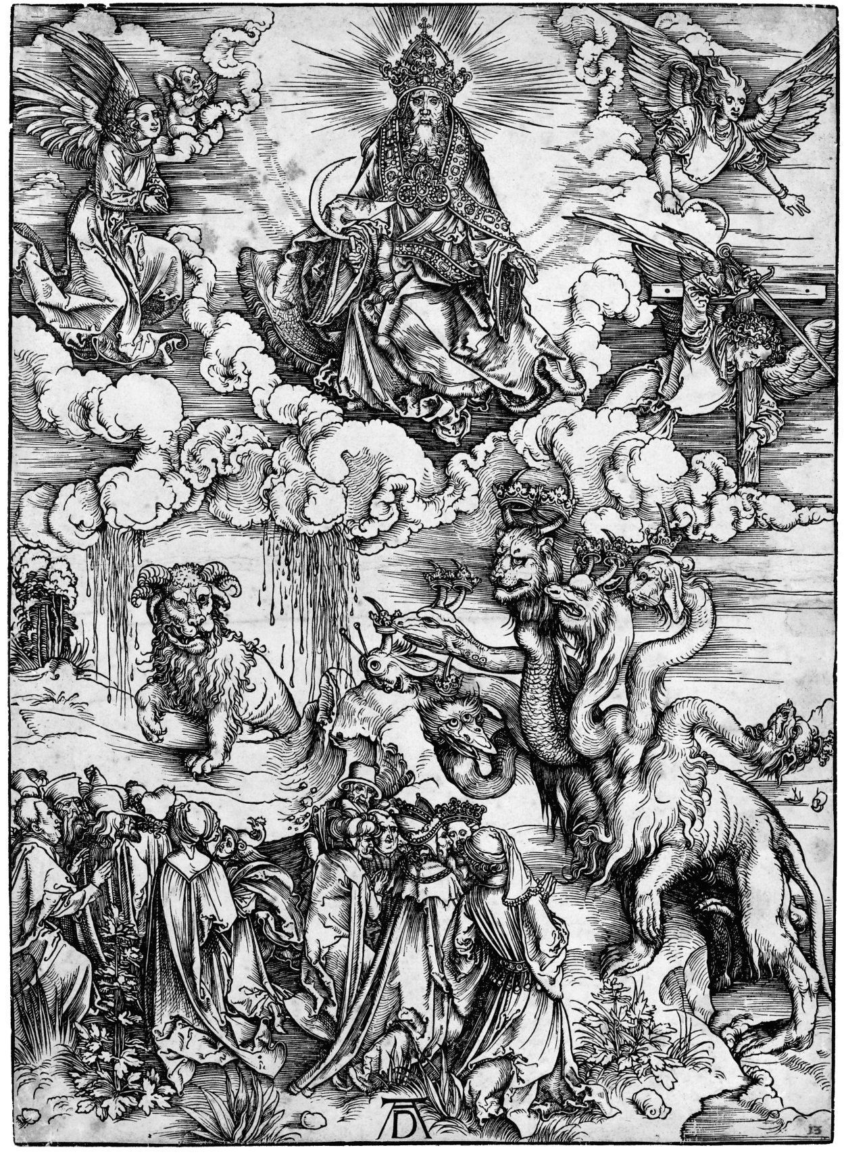
Il mostro marino e la Bestia con il corno dell’agnello

Slide 14
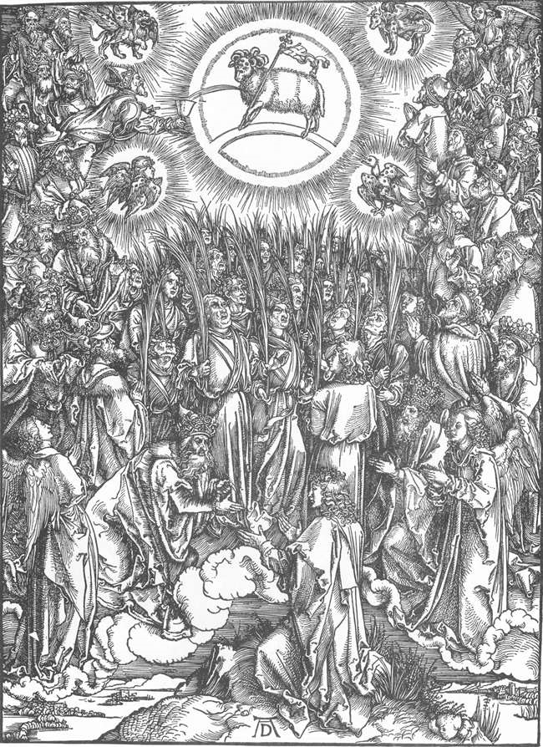
Adorazione dell’Agnello e inno degli eletti

Slide 15
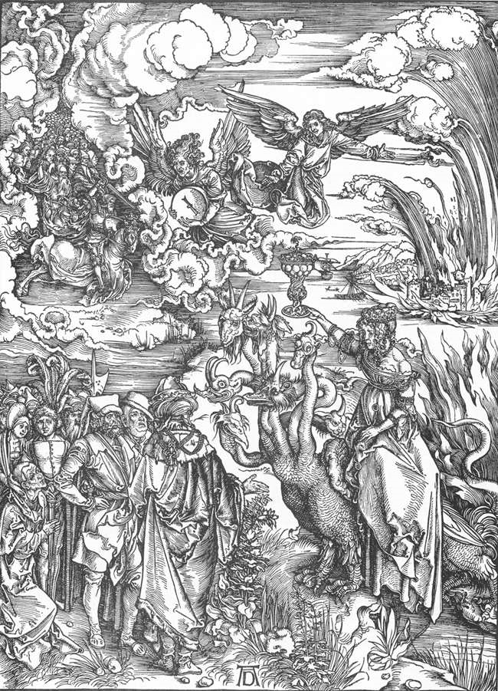
Prostituta di Babilonia

Slide 16
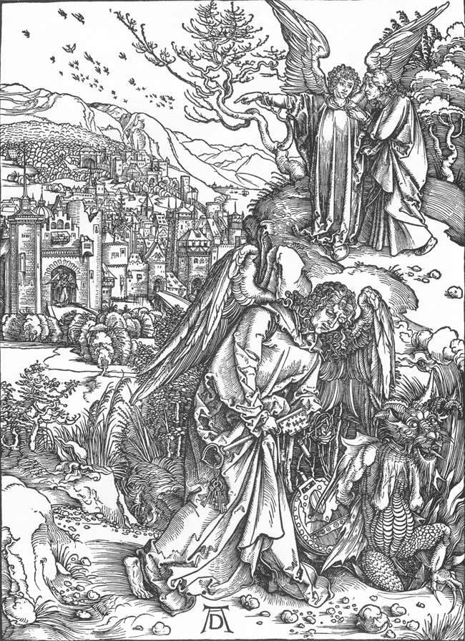
Angelo con la chiave del pozzo senza fondo

